Slide 1


pe-4. 整数データと浮動小数点数データ
（Pascal プログラミング入門）
URL: https://www.kkaneko.jp/pro/pascal/index.html
金子邦彦

Slide 2
内容
例題１．単純な金種計算
例題２．硬貨の金種計算
例題３．うるう年の判定
整数の変数
浮動小数点数と整数の違い
例題４．複利計算
整数の変数と，浮動小数点数の変数を混在させるときに気を付けねばならないこと

Slide 3
目標
プログラムでの整数と浮動小数点数の違いについて理解する
目的に応じて，整数の変数，浮動小数点数の変数を正しく使い分けることができるようになる

Slide 4
オンライン開発環境 Online GDB
プログラミングを行えるオンラインのサービス
https://www.onlinegdb.com
ウェブブラウザを使う
たくさんの言語を扱うことができる
Pascal, Python3, Java, C/C++, C#, JavaScript,
R, アセンブリ言語，SQL など
オンラインなので、「秘密にしたいプログラム」を扱うには十分な注意が必要

Slide 5
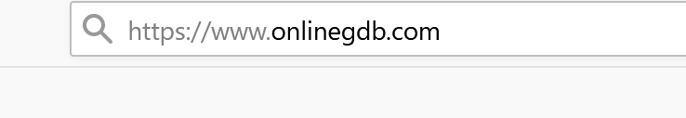
Online GDB で Pascal を動かす手順
① ウェブブラウザを起動する
② 次の URL を開く
https://www.onlinegdb.com

Slide 6
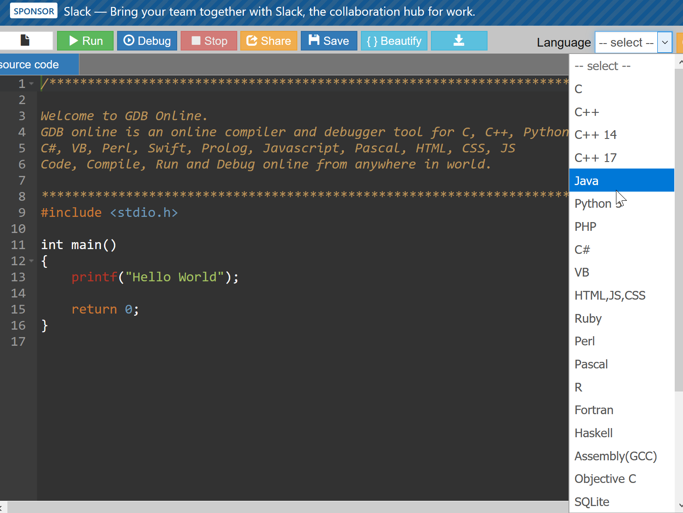
③ 「Language」のところで，「Pascal」を選ぶ

Slide 7
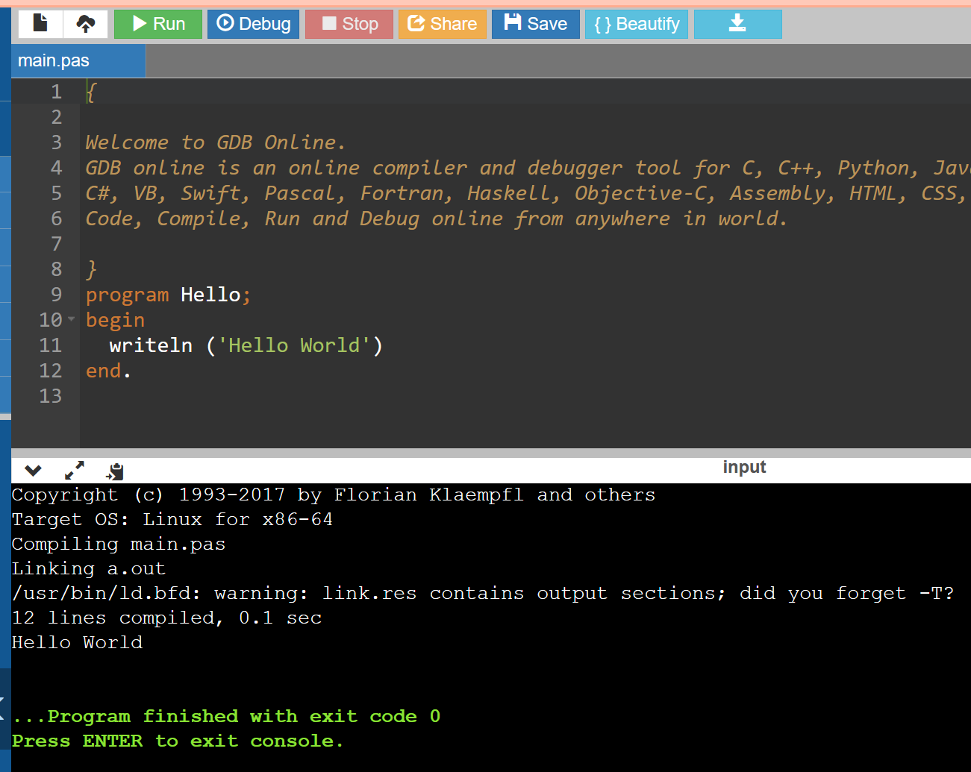
実行ボタン
エディタ画面
プログラムを
書き換えること
ができる

Slide 8
例題１．単純な金種計算
金額を読み込んで，適切な紙幣と小銭の枚数を求め，表示するプログラムを作る．
例） 金額が１０５０円のとき，
千円札： １枚
１円玉： ５０枚
例題では，簡単のため，紙幣は千円札のみ，硬貨は１円玉のみ（種別は考えない）ことにする
金額，千円札の枚数，１円玉の枚数を扱うために，整数の変数を使う

Slide 9
１０００円札の枚数
  金額を１０００で割った商（小数点以下切り捨て）
１円玉の枚数
  金額を１０００で割った余り

Slide 10
program sum;
var kingaku, sen, en: integer;
begin
write('kingaku ?: ');
readln(kingaku);
sen := kingaku div 1000;
en := kingaku mod 1000;
writeln('1000 en =', sen:8, ' mai');
writeln('1 en = ', en:8, ' mai');
readln
end.
キーボードからの
データの読み込みを
行っている部分
計算を
行っている部分
画面へのデータの
書き出しを行ってい
る部分

Slide 11


単純な金種計算
実行結果の例

Slide 12
プログラム実行順
write('kingaku ?: ');
メッセージ「金額は？:」を表示
readln(kingaku);
整数データを読み込み
sen := kingaku div 1000;
en := kingaku mod 1000;
千円札と１円玉の数
を計算
writeln('1000 en', sen, ' mai');
writeln('1 en ', en, ' mai');
計算結果を表示
readln
終わりの readln

Slide 13
プログラムとデータ
メモリ
②
①
kingaku
readln(kingaku);
sen := kingaku div 1000;
en := kingaku mod 1000;
整数データを読み込み
en
③
千円札と１円玉
の数を計算
writeln('1000 en =', sen, ' mai');
writeln('1 en = ', en, ' mai');
sen
計算結果を表示
データの集まり

Slide 14
整数と浮動小数点数
整数
  整数（正か負か０）
  例）
  ０
  ３
  ２８
  ４７７８
  －１
  －１０
  －１２５０
浮動小数点数
  小数付きの数も可
  例）
  ０
  ３
  １２７８７４８６２３
  ー４５６３７５９３９８
  ２．１９０８７２
  ０．０００１７８

Slide 15
整数と浮動小数点数
 | 整数 | 浮動小数点数
変数宣言 | kingaku :integer; | teihen :real;
四則演算 | +, -, *, div div は割り算（余りは切り捨て） | +, -, *, /
剰余 | mod

Slide 16
変数
変数には，名前と型（型とはデータの種類のこと）がある
  整数 integer
  浮動小数点数 real
変数宣言では，名前と型を指定する

Slide 17
整数データの算術演算子
＋ 和
－ 差
* 積
div 割り算の商（余りは切り捨て）
mod 割り算の剰余

Slide 18
例題２．硬貨の金種計算
金額を読み込んで，適切な小銭の枚数を求め，表示するプログラムを作る．
例） 金額が７６８円のとき，
５００円玉： １枚
１００円玉： ２枚
５０円玉： １枚
１０円玉： １枚
５円玉： １枚
１円玉： ３枚
例題では，簡単のため，紙幣は考えない（硬貨のみ）ということにする
各硬貨の枚数を扱うために，整数の変数を使う

Slide 19
program sum;
var kingaku, n500, n100, n50, n10, n5, n1: integer;
begin
write('kingaku ?: ');
readln(kingaku);
n500 := kingaku div 500;
n100 := ( kingaku mod 500 ) div 100;
n50 := ( kingaku mod 100 ) div 50;
n10 := ( kingaku mod 50 ) div 10;
n5 := ( kingaku mod 10 ) div 5;
n1 := kingaku mod 5;
writeln('500 en', n500:4, ' mai');
writeln('100 en', n100:4, ' mai');
writeln('50 en ', n50:4, ' mai');
writeln('10 en ', n10:4, ' mai');
writeln('5 en ', n5:4, ' mai');
writeln('1 en ', n1:4, ' mai');
readln
end.
キーボードからの
データの読み込みを
行っている部分
計算を
行っている部分
画面へのデータの
書き出しを行ってい
る部分

Slide 20
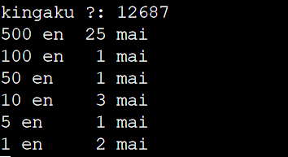
硬貨の金種計算
実行結果の例

Slide 21
硬貨の金種計算
５００円玉の枚数は
「（金額） を１０００円で割った余り」 割る ５００
例えば，12687 円のとき
５００円玉： 12687 div 500 → 25
１００円玉： (12687 mod 500) div 100 → 1
５０円玉： (12687 mod 100) div 50 → 1
12687 を 500 で割った余り（値は 187）
12687 を 100 で割った余り（値は 87）
10円, 5円, 1円も同様に考える

Slide 22
例題３．うるう年の判定
「西暦年」を読み込んで，うるう年かどうか表示するプログラムを作る．
  うるう年の判定のために，比較演算と論理演算を組み合わせる
  西暦年が 4, 100, 400 の倍数であるかを調べるために mod を使う
２０２１ → うるう年でない
２０２４ → うるう年である

Slide 23
グレゴリオ暦でのうるう年
うるう年とは： 2月が29日まである年
うるう年は400年に97回で，1年の平均日数は365.2422日
うるう年の判定法
  年数が4の倍数の年 → うるう年
  但し， 100の倍数の年で400の倍数でない年
→ うるう年ではない（４の倍数だが例外とする）
  (例） ２０２４年： うるう年（４の倍数）
  ２０２０年： うるう年（４の倍数）
  ２０００年： うるう年（４の倍数）
  １９００年： うるう年ではない
  （１００の倍数だが４００の倍数でない） １８００年： うるう年ではない
  （１００の倍数だが４００の倍数でない）

Slide 24
program sum;
var y: integer;
begin
write('year ?: ');
readln(y);
if ((y mod 400) = 0) or (((y mod 100) <> 0) and ((y mod 4) = 0)) then begin
writeln(y, ' is leap year');
end
else begin
writeln(y, ' is NOT leap year');
end;
readln
end.
条件式
条件が成り立つ場合に
実行される部分
条件が成り立たない場合に
実行される部分

Slide 25



うるう年の判定
実行結果の例

Slide 26
うるう年の判定式
((y mod 400) = 0) or (((y mod 100) <> 0) and ((y mod 4) = 0))
400の倍数である
100の倍数でない
4の倍数である
かつ
または

Slide 27
例題４．複利計算
元金をある年利で，ある年数だけ運用したときの利息を表示する
  複利計算では，利息が利息を生む．
  複利計算を行うために，Power 関数（Power(x,y)でxのy乗）を使う
  整数データと浮動小数点数データが混在する
    元金 gankin: 整数データ（単位は 円）
    年数 nensu: 整数データ（単位は 年）
    年利 nenri: 浮動小数点数データ （単位は ％）

Slide 28
program sum;
uses Math;
var gankin, nensu, ganri: integer;
var nenri, r: real;
begin
write('gankin ? (en): ');
readln(gankin);
write('nensu ? (nen): ');
readln(nensu);
write('nenri ? (%): ');
readln(nenri);
r := 1 + ( nenri * 0.01 );
ganri := trunc( gankin * Power( r, nensu ) );
writeln('ganri = ', ganri:8, ' en');
writeln('risoku =', ( ganri - gankin ):8, ' en');
readln
end.
キーボードからの
データの読み込みを
行っている部分
計算を
行っている部分
画面へのデータの
書き出しを行ってい
る部分

Slide 29
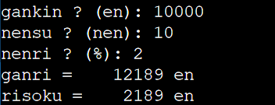
硬貨の金種計算
実行結果の例

Slide 30
複利の計算
複利の公式：
べき乗 x^{y} の計算のために，ライブラリ関数 Power(x,y) を使用する
元利 = 元金 × （１＋年利）^{年数}
ganri := trunc( gankin * Power( r, nensu ) );
r は年利

Slide 31
整数に関する関数
round 浮動小数点数を
最も近い整数へ変換
例） 3.4 → 3, 3.6 → 4, -1.6 → 2
trunc 浮動小数点数を
ゼロ方向に向かった最も近い整数へ変換
例） 3.4 → 3, 3.6 → 3, -1.6 → -1

Slide 32
trunc の意味
浮動小数点数で計算される
計算結果が浮動小数点数であるとき，整数の変数に代入するには，小数点以下切り捨てか，四捨五入が行われねばならない
trunc の意味：
  右辺の計算結果の小数点以下を切り捨てて，左辺の変数に代入する．
ganri := trunc( gankin * Power( r, nensu ) );
整数
整数
浮動小数点数
整数

Slide 33
演習１．trunc
例題４のプログラムを次のように変更し，元金は１００００円，年数は１０年，年利は２％として実行せよ．実行結果を確認せよ．
var gankin, nensu, ganri: integer;
(途中省略)
ganri := trunc( gankin * Power( r, nensu ) );
writeln('ganri = ', ganri:8, ' en');
writeln('risoku =', ( ganri - gankin ):8, ' en');
変更前
var gankin, nensu: integer;
var ganri: real;
(途中省略)
ganri := gankin * Power( r, nensu );
writeln('ganri = ', ganri:8:3, ' en');
writeln('risoku =', ( ganri - gankin ):8:3, ' en');
変更後

Slide 34
演習２．金種計算
金額を読み込んで，適切な紙幣と小銭の枚数を求め，表示するプログラムを作成しなさい．
  但し，すべての種類の紙幣と硬貨を考えること
  例題２のプログラムを参考にすること
例） 金額が１３，４８６円のとき，
１万円札： １ ５００円： ０
５千円札： ０ １００円： ４
千円札： ３ ５０円： １
１０円： ３
５円： １
１円： １

Slide 35
演習３．時間の換算
秒数 x を読み込んで，h 時，m 分，s 秒を計算するプログラムを作りなさい．
例） x=3723 のとき，
1 h, 2 m, 3 s

